Slide 1

07

Slide 2

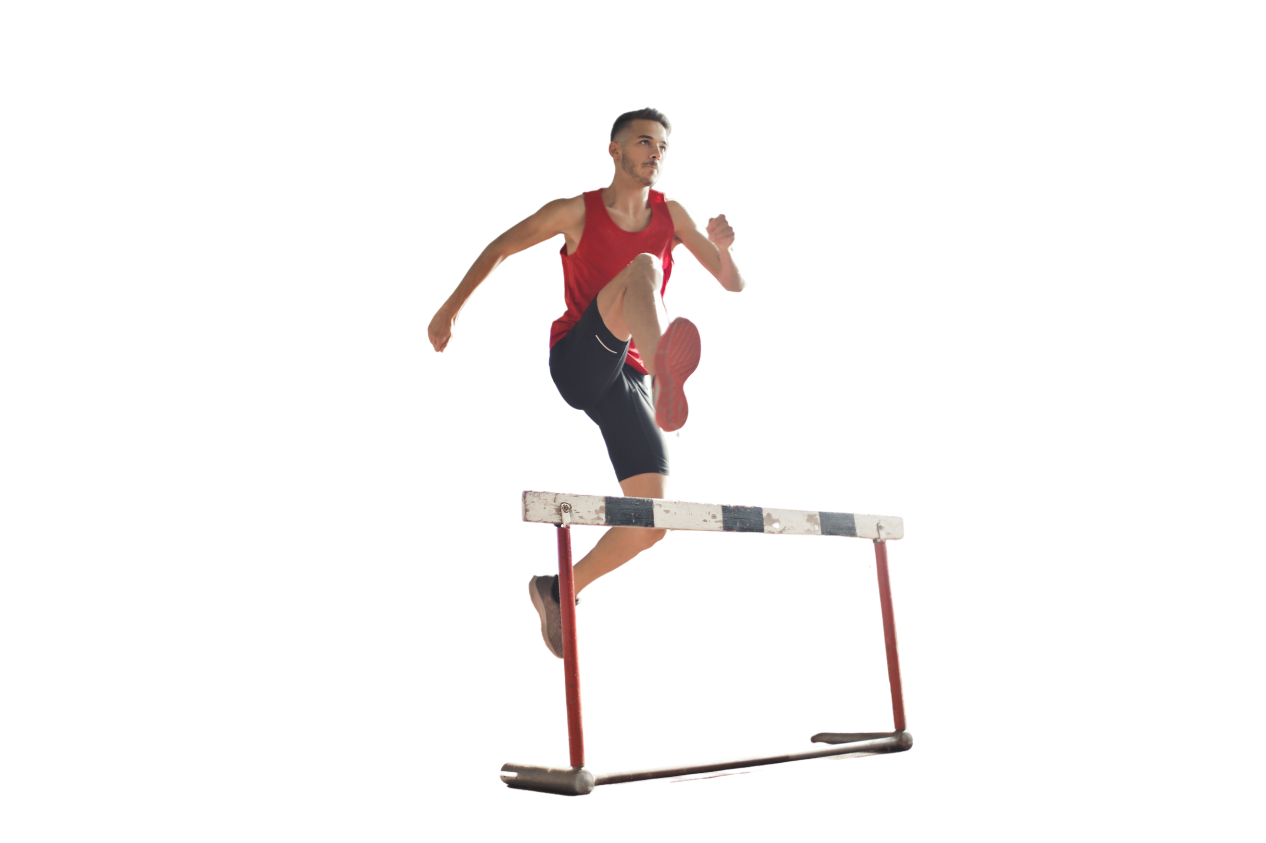
Lição 07
Quebrando paradigmas

Slide 3

Texto base
Eu plantei, Apolo regou, mas Deus é quem fazia crescer; de modo que nem o que planta nem o que rega são alguma coisa, mas unicamente Deus, que efetua o crescimento. (1 Co 3:6-7)

Slide 4
Introdução
Ainda existem muitas barreiras para a plantação de novas igrejas e nessa lição apresentaremos algumas razões pelas quais devemos investir nesta tarefa!

Slide 5

I. Aprofundando o tema

Slide 6
1. A sociedade em transformação
2. Maiores possibilidades de conexão
3. Alcance de não cristãos
4. O incentivo à revitalização

Slide 7
1. Com base no item 1, como a globalização, a pluralização e a secularização contribuem para a necessidade urgente de plantar novas igrejas, conforme apresentado no texto? Leia Ef 5:15-16.
2. Em que sentido novas igrejas possuem maior capacidade de alcançar as novas gerações, novos moradores e novos grupos em comparação com as igrejas mais antigas? Responda baseando-se no item 2.
3. Igrejas e cristãos devem se preocupar com os não crentes? Novas igrejas podem ser relevantes neste sentido? Leia Cl 4:3-6 e o item 3.
4. A plantação de novas igrejas pode provocar a revitalização de igrejas já estabelecidas? O que isso representa para o fortalecimento da missão da Igreja como um todo? Leia 1 Co 16:8-9; At 8:8 e o item 4.

Slide 8

II. Aplicando o tema

Slide 9
1. Plantar igrejas é cumprir a grande comissão de Jesus!
A Grande Comissão também nos chama para a plantação de igrejas e praticamente todos os desafios de evangelização no Novo Testamento envolvem essa atividade em sua essência.

Slide 10
2. Plantar igrejas é aquilo que a Escritura aponta!
O trabalho de Paulo era movido pela urgência de cumprir a Grande Comissão e propagar o evangelho em todas as nações!

Slide 11

III. Desafio missionário

Slide 12
Olhar além das necessidades internas da igreja local e investir em missões, seja contribuindo financeiramente, orando ou apoiando ativamente o envio de novos missionários.

Slide 13

Próximo estudo
Lição 08
A confissão de fé

Slide 14


+ Conteúdos
@escolabiblicapromessista
www.editorapromessa.com.br
www.promesisstas.org/lb352

